Slide 1
Визитная карточка
Борисова Марина Борисовна
Муниципальное бюджетное дошкольное образовательное учреждение «Детский сад № 436»
Должность: воспитатель
Педагогический стаж: 16 лет
Профессиональный статус:
награждена почётной грамотой Департамента образования администрации города Нижнего Новгорода в 2015 году.
Профессиональное кредо:
«Давайте детям радость труда. Эту радость ему несут успех, осознание своей умелости и значимости выполняемой работы, возможность доставлять радость другим».
В. А.Сухомлинский.

Slide 2
Компьютерная презентация практических достижений профессиональной деятельности на тему: «Трудовые поручения - как средство воспитания у детей положительного отношения к труду».

Slide 3
Условия формирования личного вклада педагога в развитие образования
Нормативно–правовые документы.
ФЗ «Об образовании в РФ»
от 29.12.2012 № 273-ФЗ
«ФГОС ДО» Приказ МОиН РФ
от 17.10.2013 № 1155
Методологической основой данной работы занимались:
Вопросам трудового воспитания
детей уделяется достаточное
внимание в педагогической науке и
находят своё отражение в
исследованиях известных педагогов и
учёных:
В.Г. Нечаева, Т.Н. Година, Д.В. Сергеева,
Р.С. Буре, Л.И. Захаревич

Slide 4
Актуальность личного вклада педагога в развитие образования
Формирование трудовых умений и навыков у детей дошкольного возраста является одной из важнейших задач нашего общества. Обучение детей трудовым навыкам и умениям - это важный и необходимый этап трудового воспитания дошкольника.
Трудовая деятельность оказывает положительное влияние на общее развитие ребёнка:
-на познавательную сферу;
-волевое,эмоциональное развитие;
-способствует воспитанию эстетических чувств;
-нравственных качеств;
-развитие самооценки.
Актуальность для детей своей группы:
-не умеют планировать труд;
-не умеют использовать рациональные способы действий;
-нет интереса к труду, желания трудиться.

Slide 5
Цель и задачи педагогической деятельности.
Цель работы:
Развитие ценностного отношения к труду посредством формирования трудовых умений.
Задачи работы:
Способствовать формированию у детей необходимых умений и навыков в разных видах труда (умение использовать рациональные трудовые действия,самостоятельно подбирать необходимые средства для трудовой деятельности, доводить начатое до конца и т.д.)
Воспитывать у детей положительное отношение к труду, желание выполнять посильные трудовые поручения.
Воспитывать культуру трудовой деятельности, бережное отношение к материалам и инструментам.
Способствовать формированию представлений у детей о труде взрослых, результатах труда его общественной значимости; привитие детям чувства благодарности к людям за их труд.
Формирование родительской активности в формировании положительного отношения к труду у детей.

Slide 6
Теоретическое обоснование личного вклада педагога в развитие образования
Личностный подход – признание личности ребенка высшей социальной ценностью, стремление не переделывать ребенка, а принимать его таким, какой он есть, умение влиять на его развитие, опираясь на знания о психологических, физиологических особенностях ребенка, социальных условиях, в которых он проживает.
Индивидуальный подход – обеспечивает индивидуальное своеобразие в развитии ребенка, дает возможность максимального развития всех имеющихся у ребенка способностей.
Деятельностный подход – ребенку нужна интересная, отвечающая его способностям и потребностям разнообразная деятельность.
Системный подход – предполагает единство и совокупность целей и задач, содержания, принципов, методов и средств, организационных форм, обеспечивающих целостное, организованное, постепенное, непрерывное, активное взаимодействие всего коррекционного процесса на речевое развитие.

Slide 7
Ведущая педагогическая идея
Трудовое воспитание – подготовка ребенка к жизни, к участию в общественно полезном труде, формирование активной целеустремленной личности.
Дошкольный возраст является началом трудового воспитания ребенка, именно в этом жизненном периоде он впервые начинает испытывать потребность в самостоятельной деятельности.

Slide 8
Деятельностный аспект личного вклада педагога в развитие образования.
Основные направления работы воспитателя:
Создание предметно-пространственной среды
Организация совместной деятельности взрослого и детей
Организация взаимодействия с семьями воспитанников

Slide 9
Этапы работы
Подготовительный этап работы
Анализ педагогической литературы (методические пособия, педагогические журналы и т.д.)
Разработка перспективного плана трудовых поручений
Создание развивающей предметно – пространственной среды
Разработка конспектов совместной деятельности взрослых и детей
Создание тематических альбомов
Подбор художественной литературы
Создание алгоритмов трудовой деятельности
Подбор дидактических игр
Подбор компьютерной презентации
Подбор трудового инвентаря

Slide 10
Создание предметно-пространственной среды
1. Оборудование для труда детей на участке и огороде: тачки, ведра, лейки, лопатки для перекопки земли и расчистки от снега, грабли и др.
2. Оборудование для хозяйственно – бытового труда с детьми: клеенка, тазы, ведерки, тряпочки, фартуки клеенчатые, щетки, полотенце, совочки, веник.
3. Оборудование в уголке природы: фартуки, клеенки, тряпочки, губки, кисточки, пульверизатор, лейки, палочки для рыхления, грабельки, совочки, ящики для посадки семян, колышки, альбомы для наблюдений, ножницы.

Slide 11
4. Наглядно – демонстрационный материал:
«Труд взрослых», «Все работы хороши», «Трудовой инвентарь», «Кем быть?» и др.
5. Настольно – печатные дидактические игры: «Подбери пару», «Играем в профессии», «Узнай по описанию» и др.
6. Подбор детской художественной литературы
7. Создание медиатеки: «Труд людей осенью», «Труд людей весной», «Труд человека кормит, а лень портит», «Угадай профессию», «Угадай кем работает мама», «Сбор урожая в саду»
8. Серия конспектов занятий по трудовому воспитанию дошкольников.
9. Алгоритм этапов трудовой деятельности
10. Алгоритм ухода за комнатными растениями

Slide 12
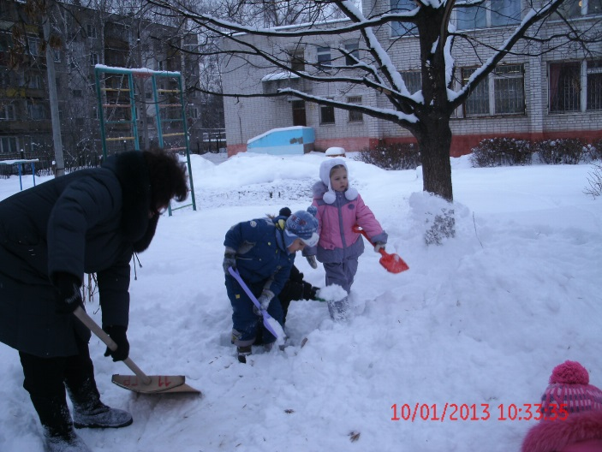
Формы работы с детьми
1.Игровые образовательные ситуации по теме:
«Чего не знал Почемучкин?»
«Профессии наших родителей»
«Мы- дежурные»
«Мы дежурим в уголке природы»
2. Наблюдения за трудом взрослых:
«Труд взрослых. Профессии»,
«Кто работает в детском саду».
3. Совместная деятельность взрослых и детей
4. Трудовые поручения

Slide 13
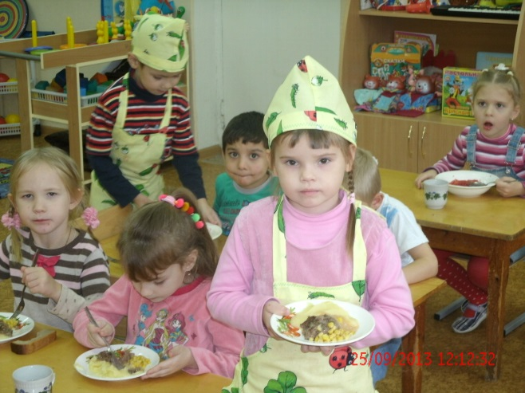
5. Викторины:
«Все профессии важны»
«Моя семья».
6. Чтение художественной литературы:
Н. Носов «На горке», И. Карпова «Портной», стихи, пословицы, поговорки.
7. Рассматривание картин художников: «Хлеб» Т.Яблонский, «Кружевница» В.Тропинина, «Пахарь» И. Репин и др.
7. Просмотр компьютерных презентаций:
«Все профессии важны, все профессии нужны»;
«Труд людей»

Slide 14
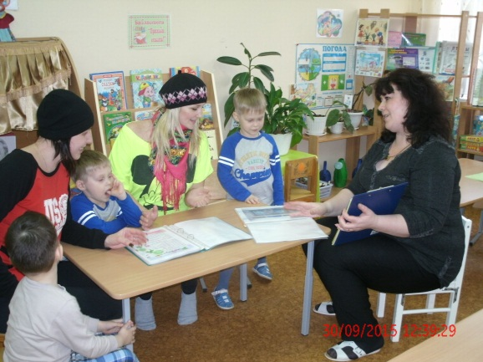
Формы взаимодействия с семьями воспитанников
1. Анкетирование родителей «О воспитании трудолюбия в семье», «Правильно ли вы оцениваете результаты труда своих детей».
2. Консультации: «Трудовое воспитание дошкольников», «Трудовое воспитание детей в семье», «Какой труд доступен детям».
3. Памятки: «Труд-естественная форма активности ребёнка», «Научите малыша трудиться».
4. Папки-передвижки: «Пословицы и поговорки о труде», «В труде воспитывается воля».
5. Информационные стенды.

Slide 15
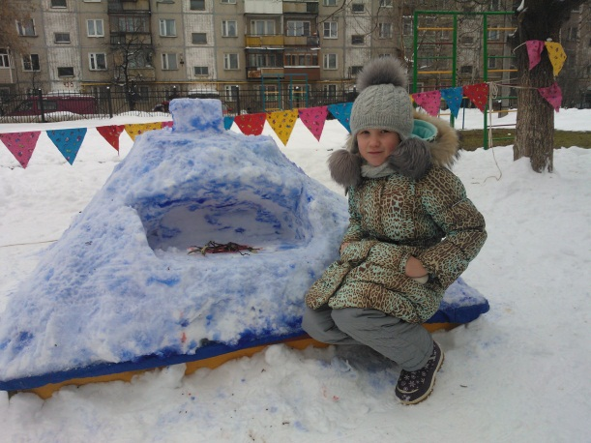
6. Родительское собрание:
«Роль родителей в трудовом воспитании дошкольников»,
«О важности трудового воспитания детей».
7. Экологический субботник по уборке территории совместно с родителями.
8. Акция с родителями по теме: «Посади цветы на клумбу, чтобы радовали глаз»
8. Привлечение родителей к созданию зимних построек для развития двигательной активности детей «Снежная сказка».

Slide 16
Анализ уровня развития трудовых навыков у детей старшего дошкольного возраста
Начало 2015-2016 года
Конец 2015-2016 года

Slide 17
Заключение. Выводы и обобщения, определения перспектив.
Подводя итоги работы было выявлено:
у детей сформировалось положительное отношение к труду, они с желанием выполняют посильные трудовые поручения;
у детей сформированы необходимых умения и навыки в разных видах труда;
сформирована культура трудовой деятельности;
у детей сформированы представления о труде взрослых, результатах труда его общественной значимости;
повысился интерес и активность родителей в в решении проблемы трудового воспитания детей старшего дошкольного возраста
Перспективы на будущее.
Продолжать работу по данной проблеме, совершенствуя её в зависимости от возрастных, индивидуальных особенностей детей
Разместить данный опыт работы на сайте

Slide 18
Новизна опыта
Перспективный план по трудовому воспитанию
Система занятий по трудовому воспитанию с детьми старшего дошкольного возраста
Алгоритм ухода за комнатными растениями
Разработаны консультации, рекомендации, памятки для родителей

Slide 19
Транслируемость практических достижений
Год | Тема опыта | Где представлен
2013 | Сообщение на тему: «Разнообразные техники рисования в реализации задач по образовательной области «Художественное творчество» | Педагогический совет МБДОУ
2014 | Сообщение на тему: «Влияние художественной литературы, фольклора на трудовое воспитание детей старшего дошкольного возраста» | Педагогический совет МБДОУ
2016 | Конспект непосредственной деятельности в средней группе по теме: «Первые весенние цветы». | Социальная сеть педагогов http://nsportal.ru/
2016 | Конспект непосредственно организованной образовательной деятельности по формированию основ здорового образа жизни у детей старшего дошкольного возраста Тема: «Моё здоровье в моих руках» | Социальная сеть педагогов http://nsportal.ru/

Slide 20
Список используемой литературы
Н.Е Веракса,Т.С.Комарова,М.А.Васильева «От рождения до школы» Примерная общеобразовательная программа дошкольного образования/ «Мозаика-синтез»,2015.
Л.В. Куцакова «Трудовое воспитание в детском саду»- «Мозаика-синтез» /М.:2015.
С.А. Козлова «Нравственное и трудовое воспитание ребёнка-дошкольника»/М.:2003.
Л.В. Куцакова «Нравственно-трудовое воспитание ребёнка-дошкольника»/ М.:2003.
О.И. Бочкарёва «Трудовое обучение» ИТД «Корифей» М.:2008
Р.С. Буре «Дошкольник и труд» /М.:2011.
Т.С. Комарова, Л.В.Куцакова Л.Ю.Павлова «Трудовое воспитание в детском саду»/ М.:2006.
Р.С. Буре,Г.Н.Година «Учите детей трудиться»/М.: «Мозаика-синтез» 2005.
М.В. Крулехт,А.А.Крулехт «Образовательная область «Труд»/Санкт-Петербург,2012.
Л. В. Куцакова «Конструирование и ручной труд в детском саду»/ «Мозаика-синтез»,М.:2010.

Slide 21
Спасибо за внимание!

